Slide 1
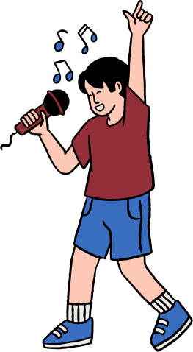

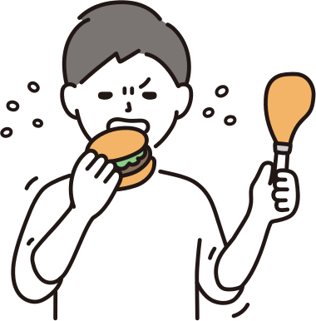

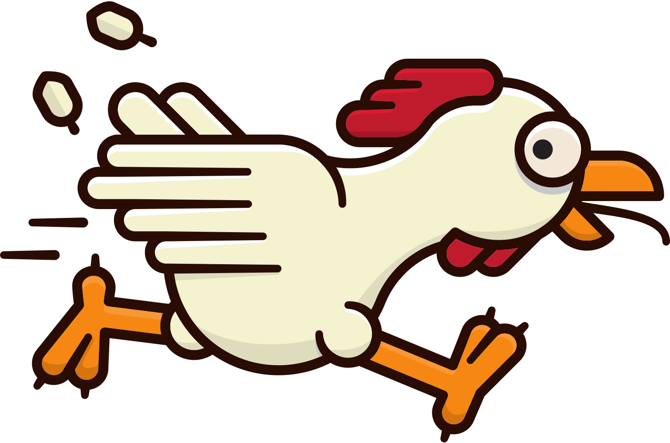

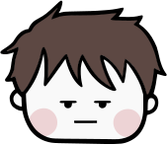

أجب
وأنت
تصفق
غَنّ
الإجابة
أجب
وأنت
تأكل
اكتب
الإجابة
أجب
وأنت
تركض
ارسم
الإجابة
أجب
وأنت
عصبي
أجب
بالإشارة

Slide 2

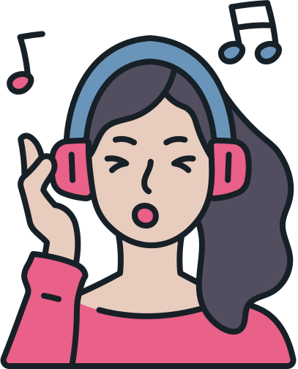
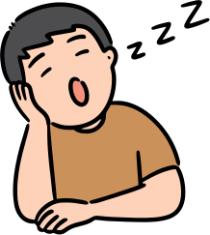
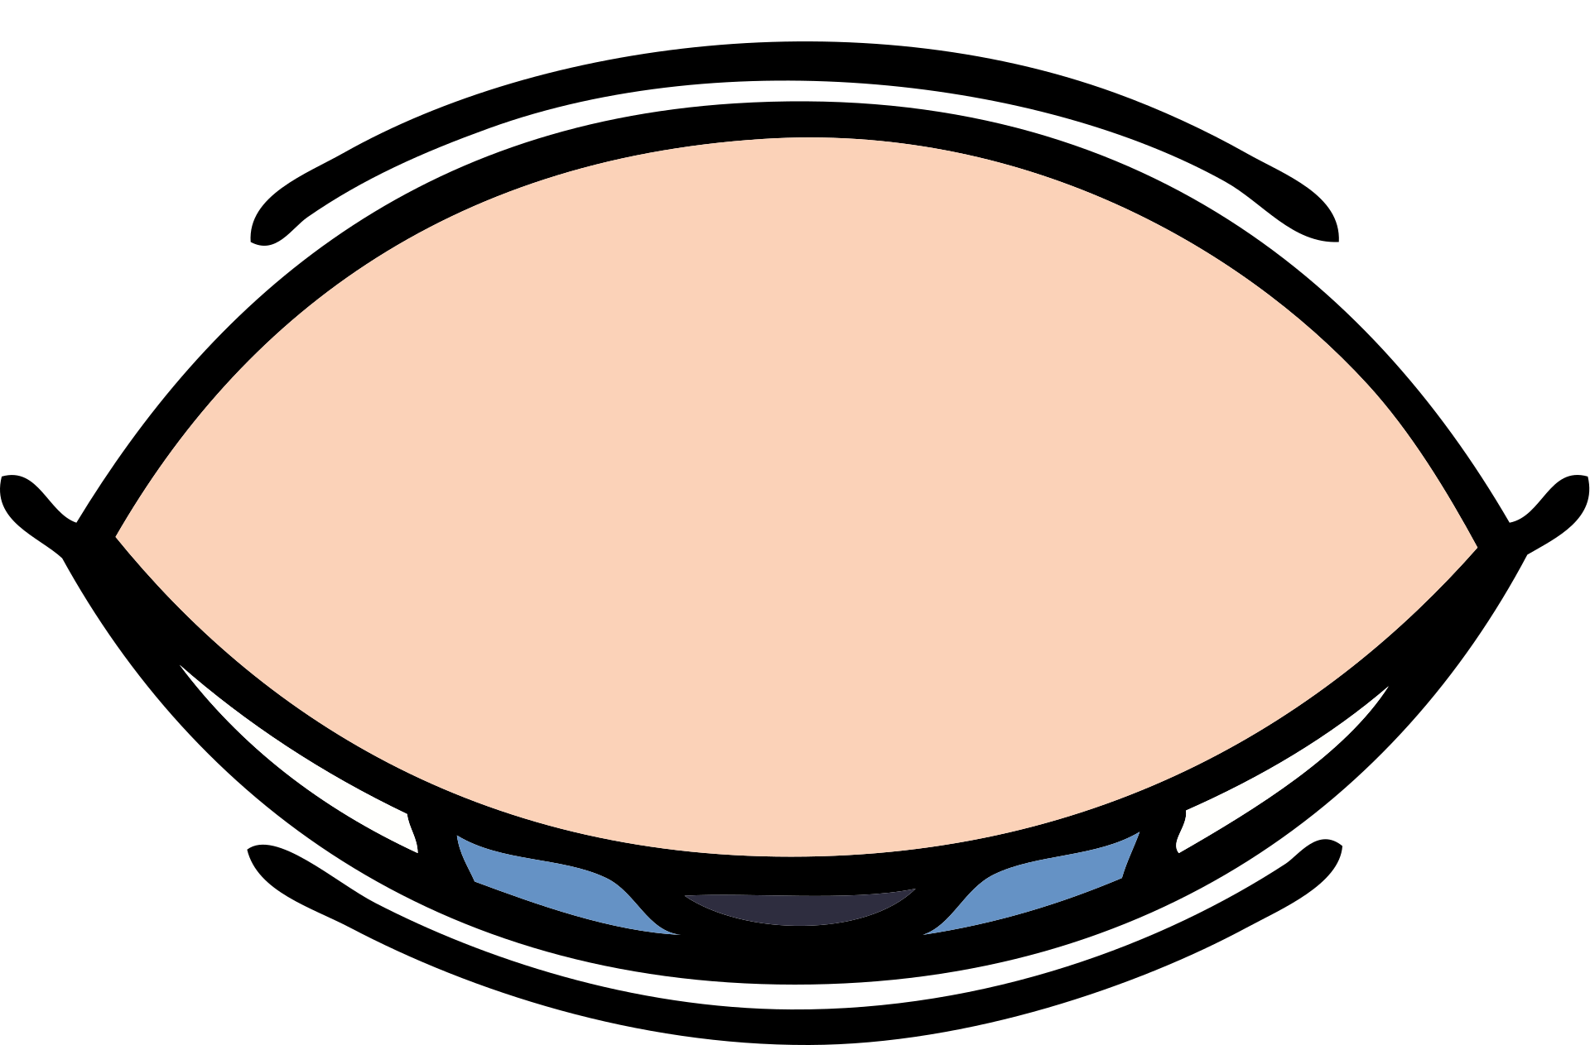
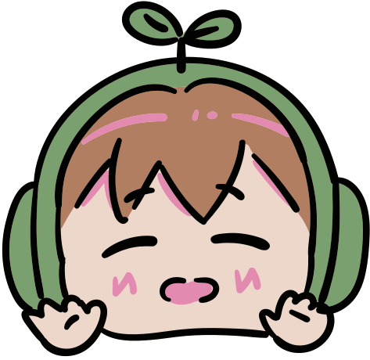

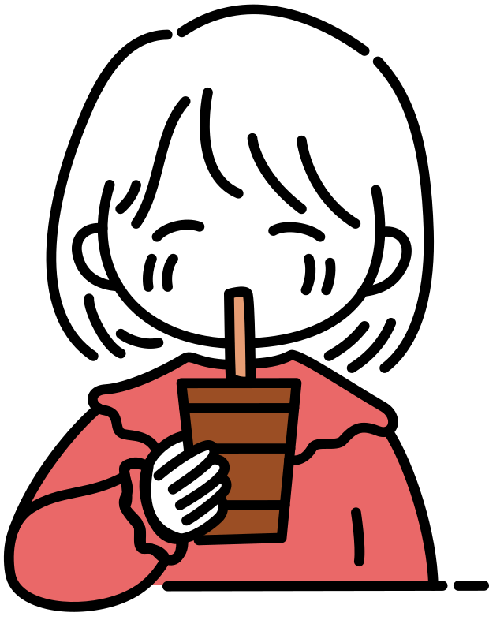
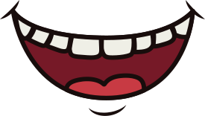
أجب
بشكل
معكوس
أجب
وأنت
تسمع
أجب
وأنت
مغمض
أجب
وأنت
نعسان
أجب
وأنت
خجول
أجب
وأنت
تحتفل
أجب
وأنت
تضحك
أجب
وأنت
تشرب

